Slide 1
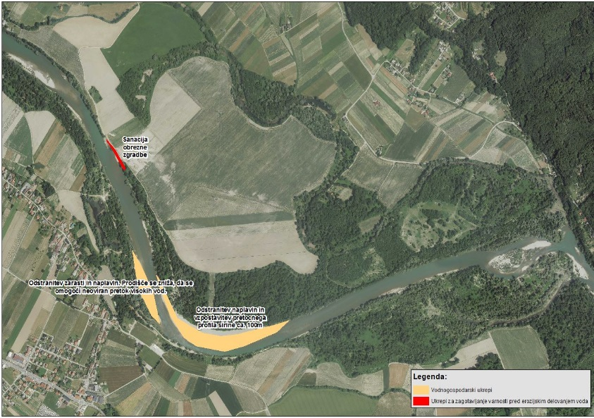
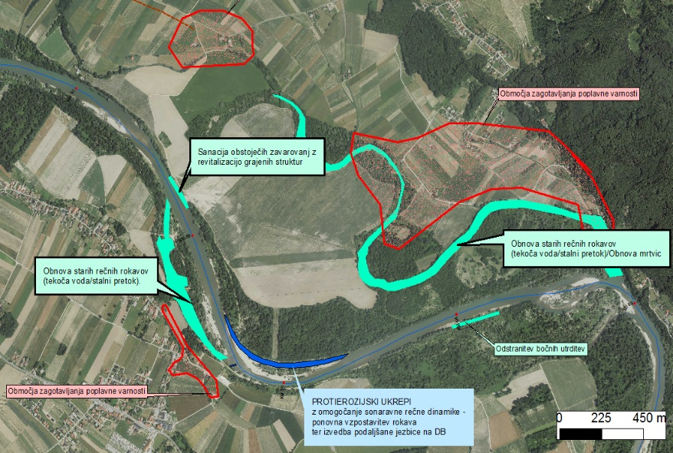
2-19: Priprava usmeritev za prihodnje upravljanje spodnje Drave – rezultat projekta LIVEDRAVA /Kovačič A., Mićić T.
POVZETKI / UGOTOVITVE:
http://www.mop.gov.si/si/delovna_podrocja/voda/nacrt_upravljanja_voda/#c18222
Primer dobre prakse opredeljevanja programa ukrepov, ki so usklajeni med posameznimi deležniki, učinkoviti in izvedljivi na terenu

Slide 2
2-19: Priprava usmeritev za prihodnje upravljanje spodnje Drave – rezultat projekta LIVEDRAVA /Kovačič A., Mićić T.
VPRAŠANJA / PREDLOGI ZA RAZPRAVO:
Podrobni načrti upravljanja voda - znatno večja možnost doseganja okoljskih ciljev, izdaten prihranek časa in občutno zmanjšanje možnosti konfliktov med nosilci urejanja prostora

